Slide 1

MakerIoT – Da ideia ao protótipo

Slide 2
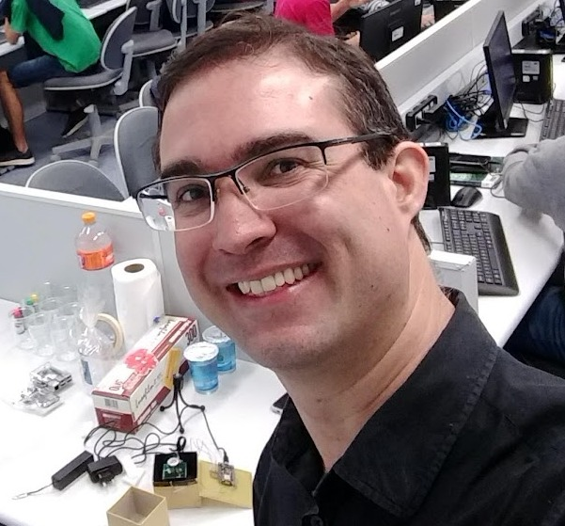
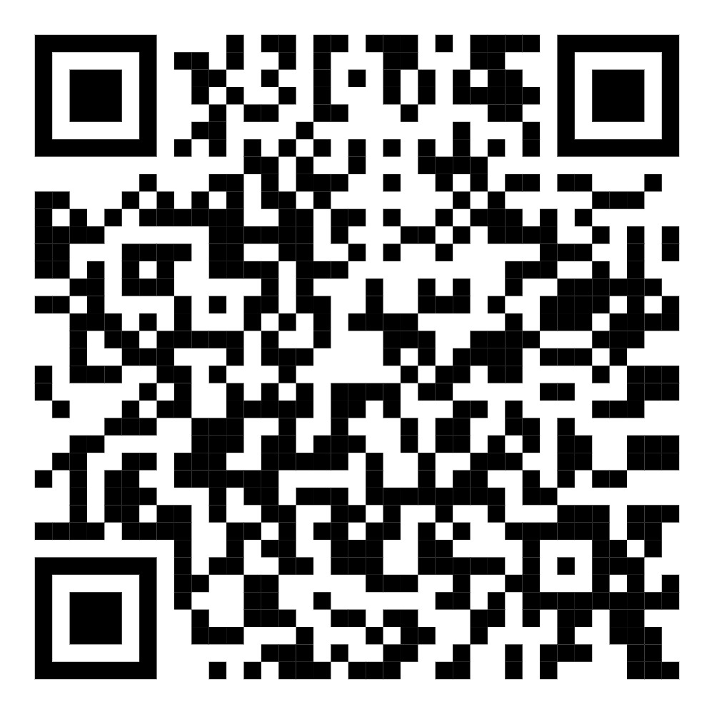

Bruno Ferreira
Físico pela UNICAMP
Educador Maker
Membro do Laboratório Hacker de Campinas – LHC
Professor Robótica e Física no SESI SP​
CPO da LabMaker.Tech
/agrofoglio
www.labmaker.tech

Slide 3

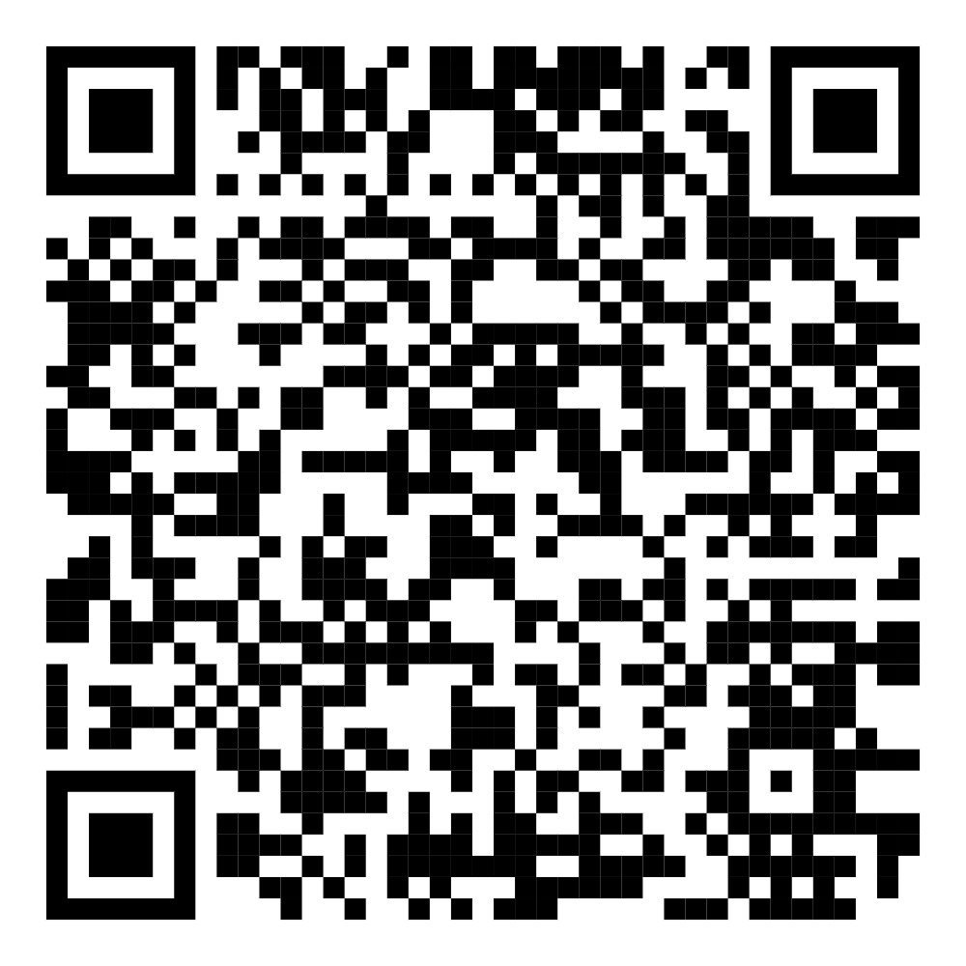
Vinícius Souza
Técnico em mecatrônica
Engenheiro eletricista
Mestrando em engenharia elétrica
Líder técnico de Engenharia no FIT
Possui experiência em Design, montagem e fabricação de PCB, desenvolvimento web, nuvem e software para embarcados
CTO da LabMaker.Tech
/eng-viniciussouza
www.labmaker.tech

Slide 4

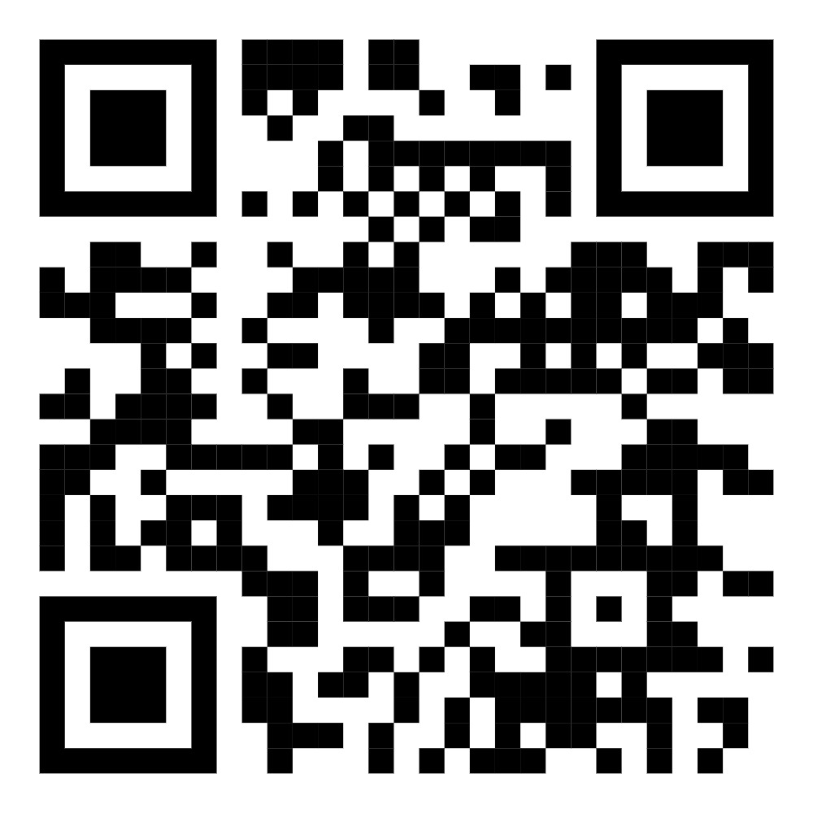
Desenvolve:
Hardware (Design de circuito eletrônico, Design de PCB, Fabricação de PCB e Montagem de PCBA)
Firmware (Desenvolvimento de software para embarcados) Software (Desenvolvimento web, nuvem e aplicativo)
Impressão 3D (FDM, SLA e SLS)
Robótica industrial e educacional
Consultoria (Hardware, Firmware, Software, Impressão 3D e Robótica em geral)
Materiais didáticos (Kits de eletrônica, apostilas e vídeos)
/LabMaker.Tech
www.labmaker.tech

Slide 5
Índice
O que é IoT (Internet das Coisas)
Impressão 3D
Exemplos de Impressão 3D em projetos IoT
Conhecendo o ESP32-S3 Zero
Desenvolvimento de um Projeto IoT
Modelagem de um Case para o Projeto
Montagem do Projeto Completo
Exemplos de Aplicação do Projeto
Encerramento
www.labmaker.tech

Slide 6
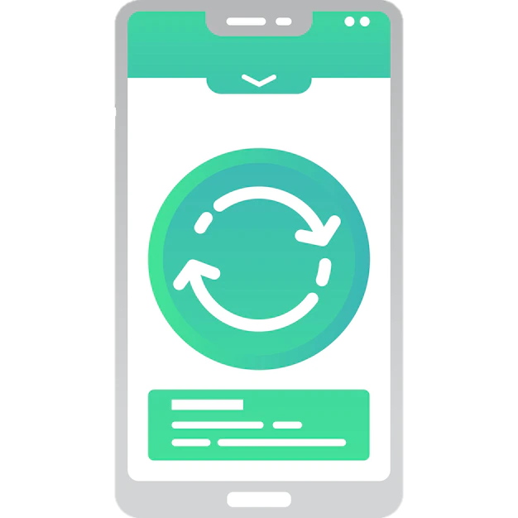




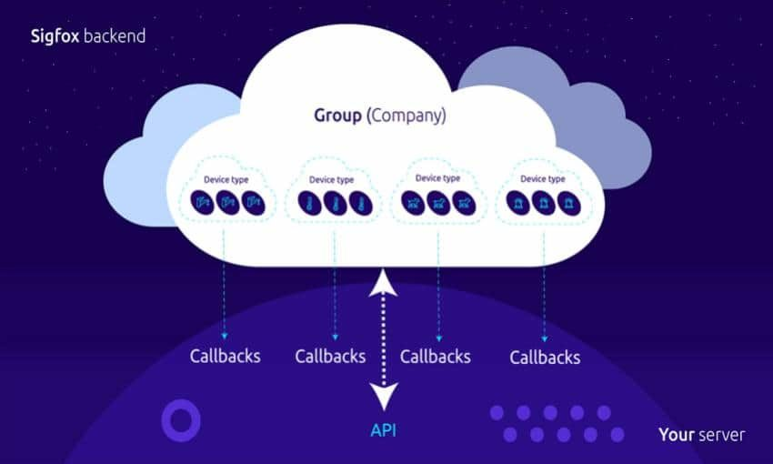

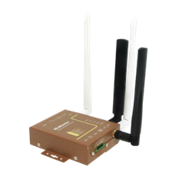
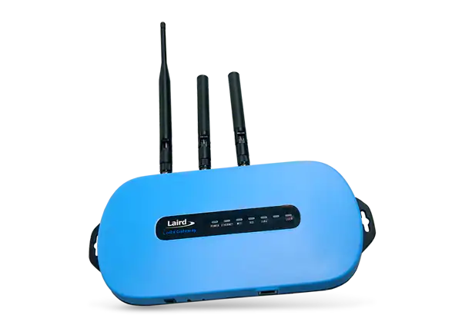
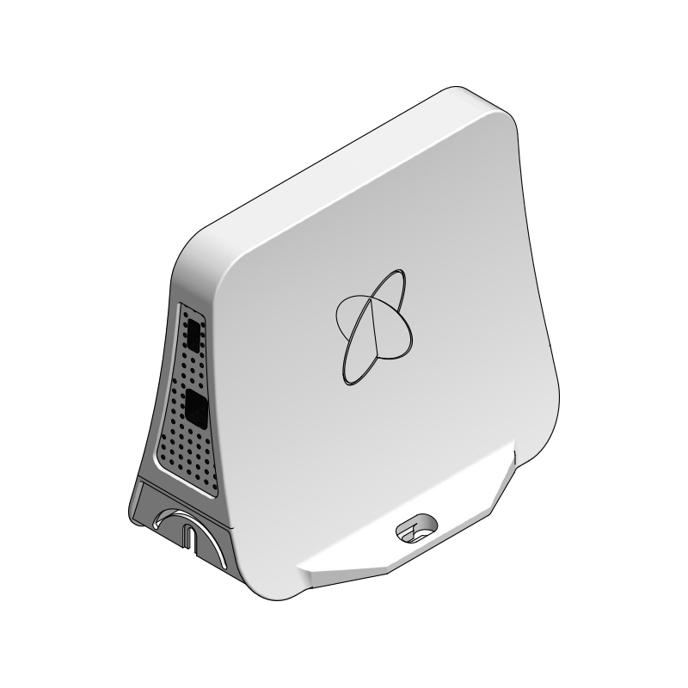






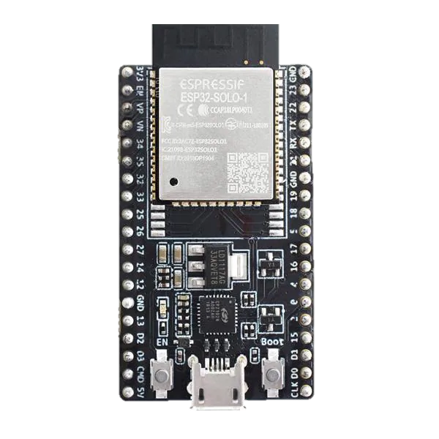

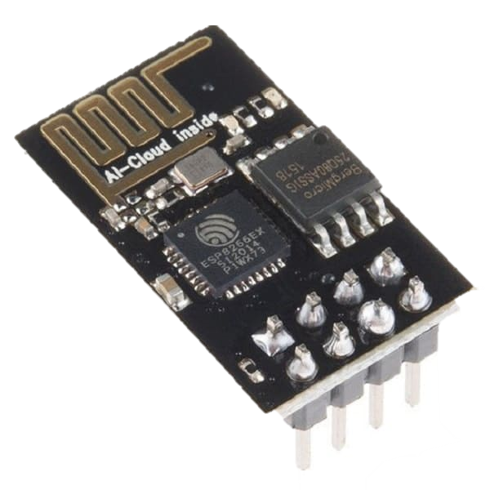
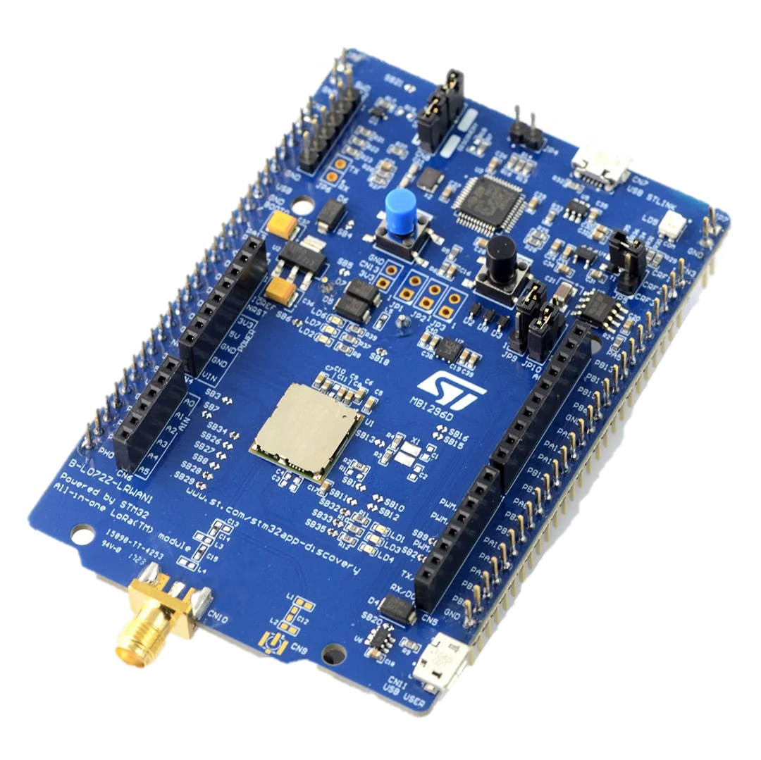
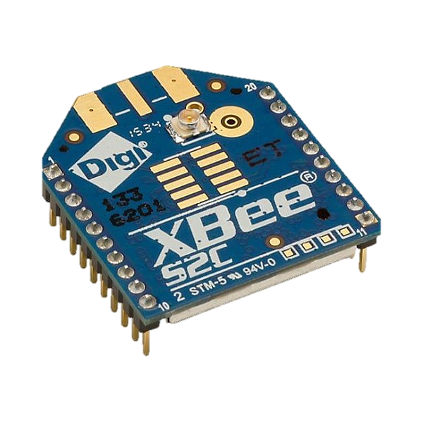
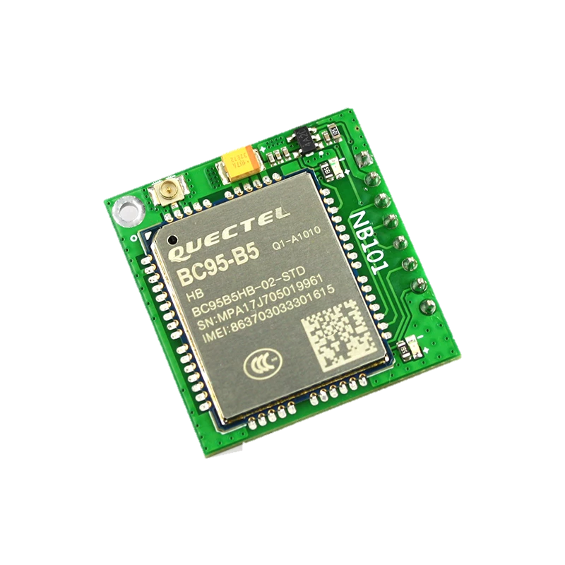
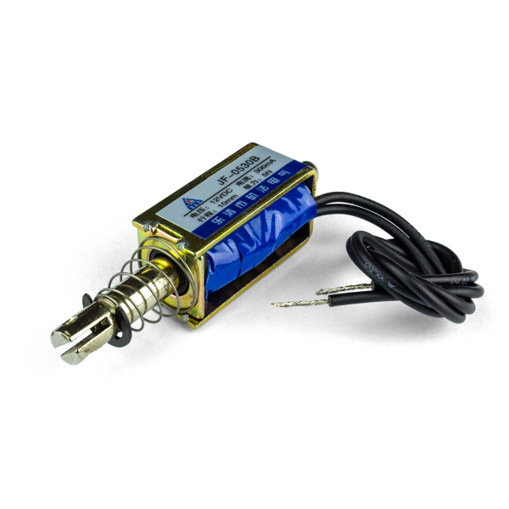
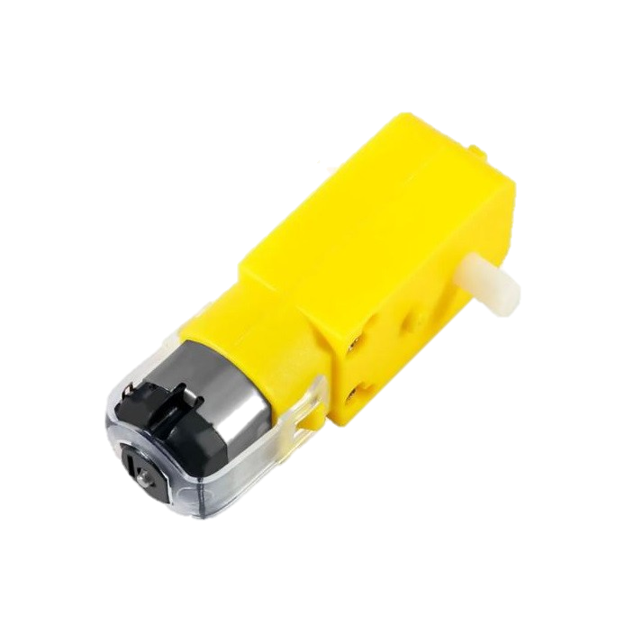
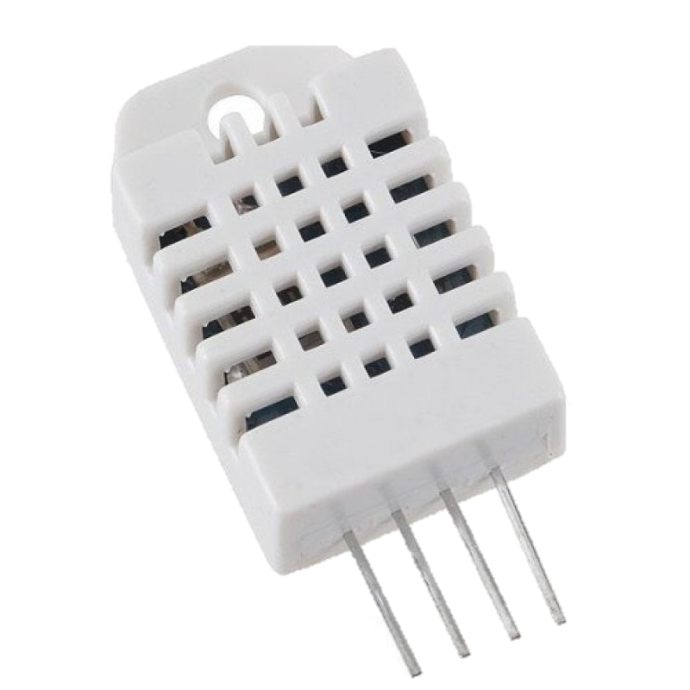
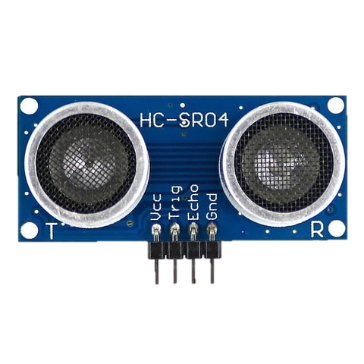
O que é IoT (Internet das Coisas)
Aplicação
Serviços de Middleware
Gateway
Interface de Comunicação
Dispositivo ou Serviço
Sensor
Atuador
www.labmaker.tech

Slide 7
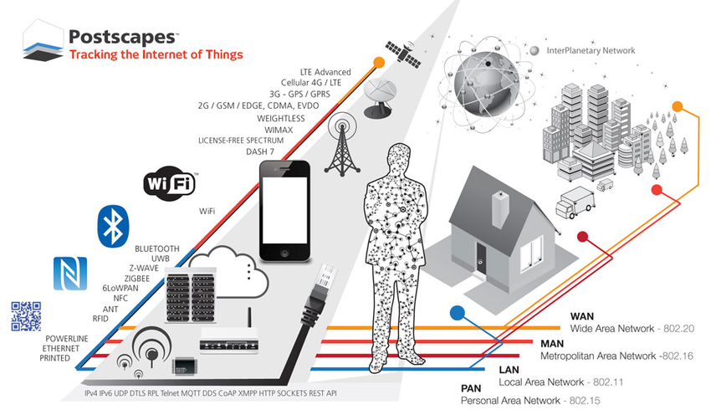
O que é IoT (Internet das Coisas)
www.labmaker.tech

Slide 8
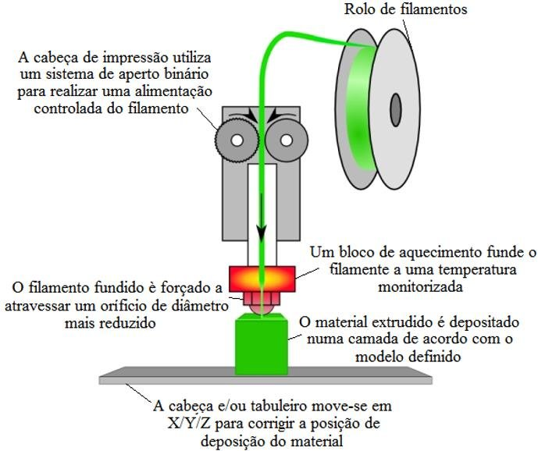
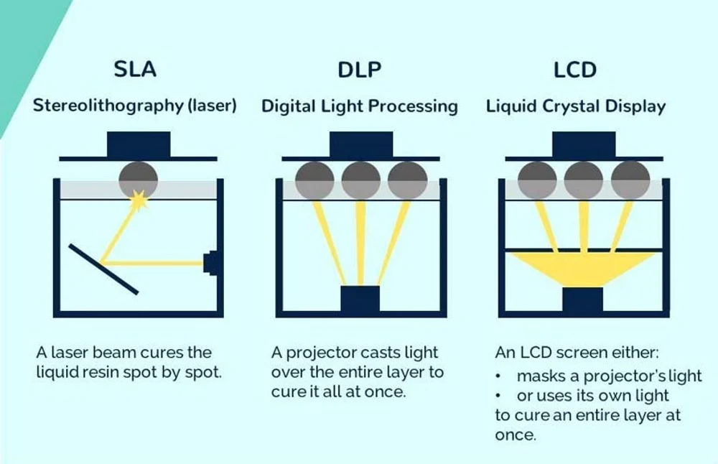
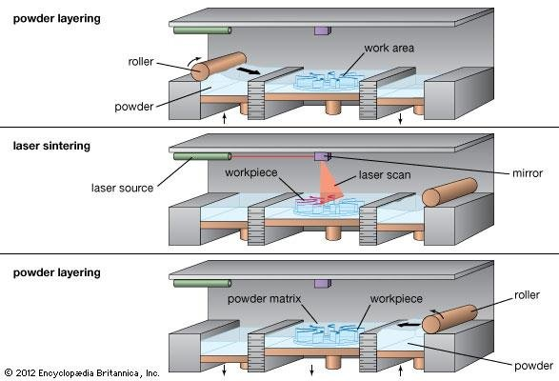
Impressão 3D
FDM
SLA/DLP/LCD
SLS
www.labmaker.tech

Slide 9
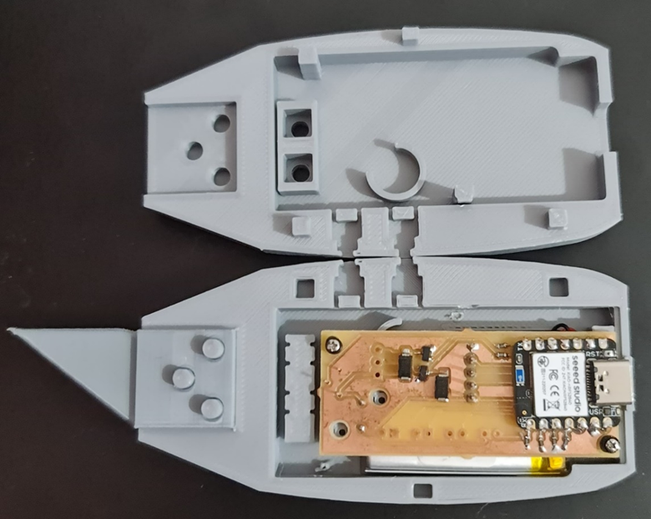
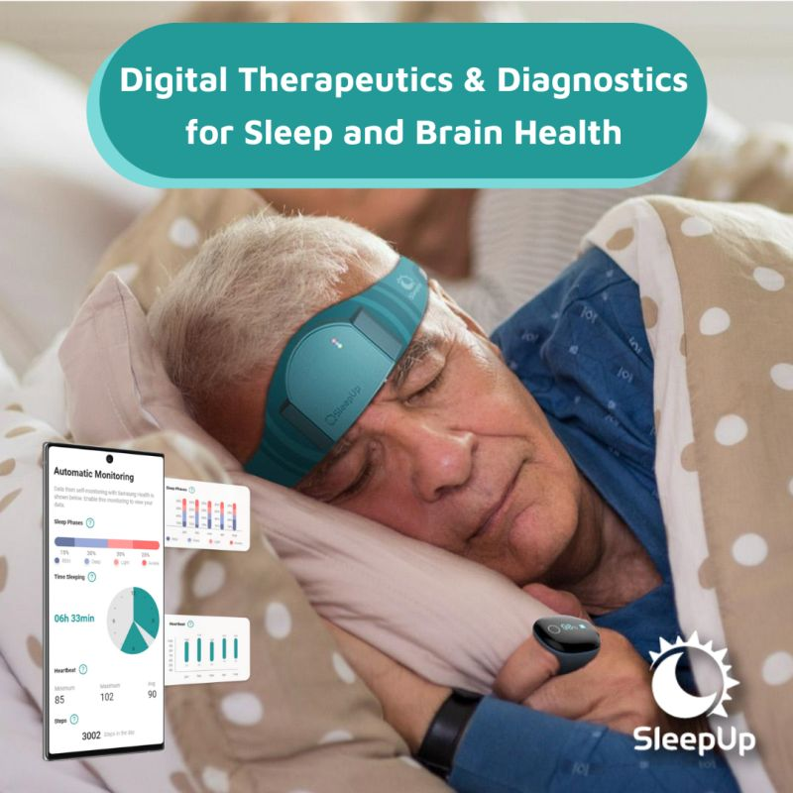
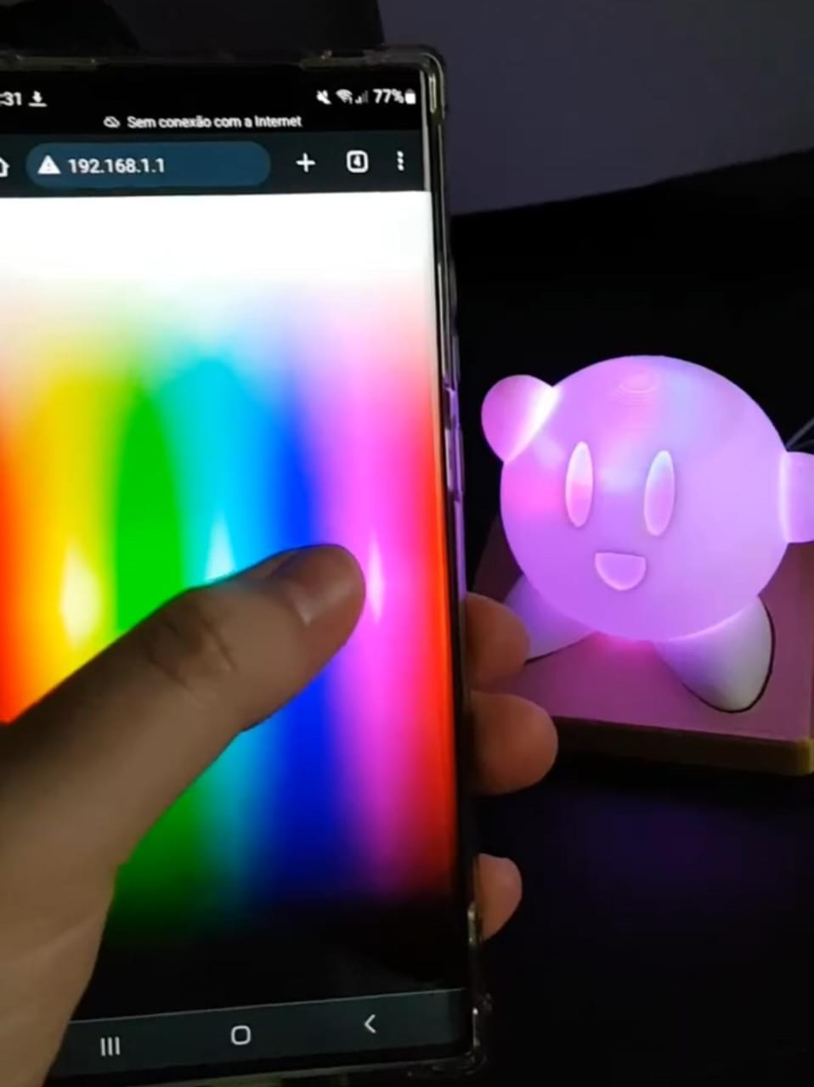
Exemplos de Impressão 3D em projetos IoT
Bisturi para ambiente de realidade virtual Comunicação: BLE
Impressão 3D: FDM ou MSLA
Desenvolvedor: LabMaker.Tech
Faixa para captura de EEG Comunicação: BLE
Impressão 3D: SLS
Desenvolvedor: SleepUp
Boneco Kirby com ajuste de cores Comunicação: WiFi
Impressão 3D: FDM
Desenvolvedor: LabMaker.Tech
www.labmaker.tech

Slide 10
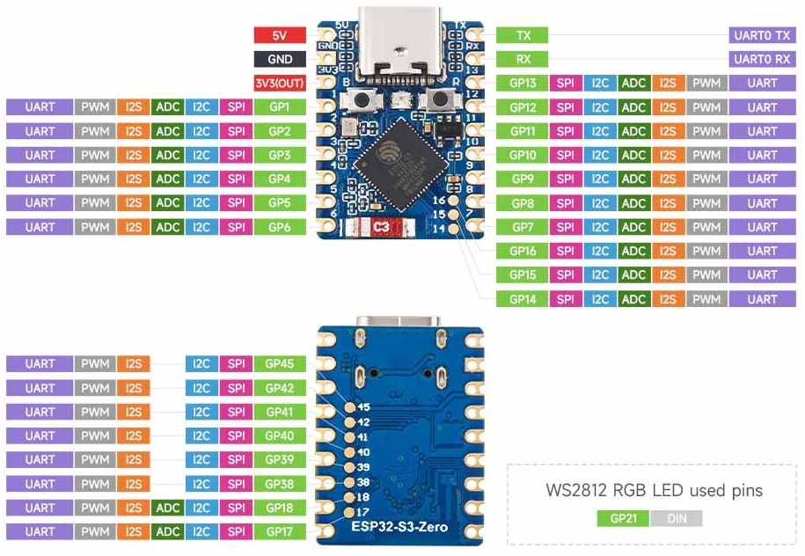
Conhecendo o ESP32-S3 Zero
www.labmaker.tech

Slide 11
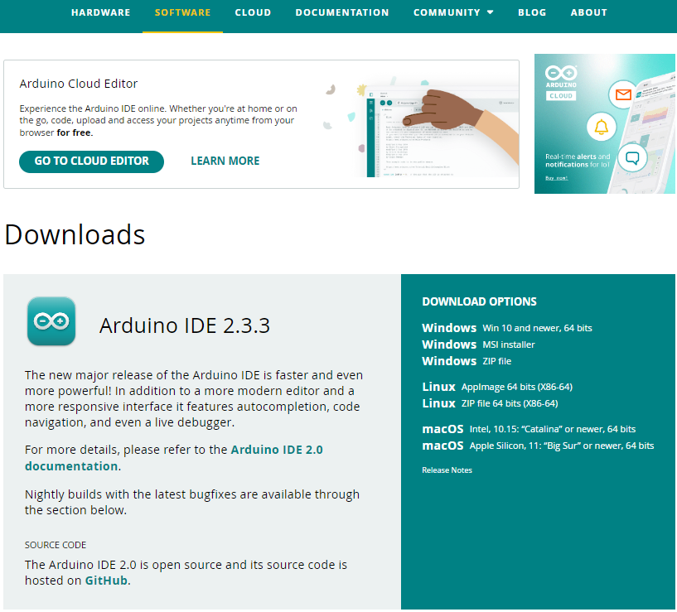
Baixando e instalando o Arduino IDE
https://www.arduino.cc/en/software
www.labmaker.tech

Slide 12
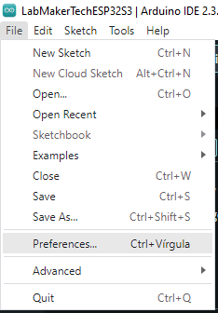
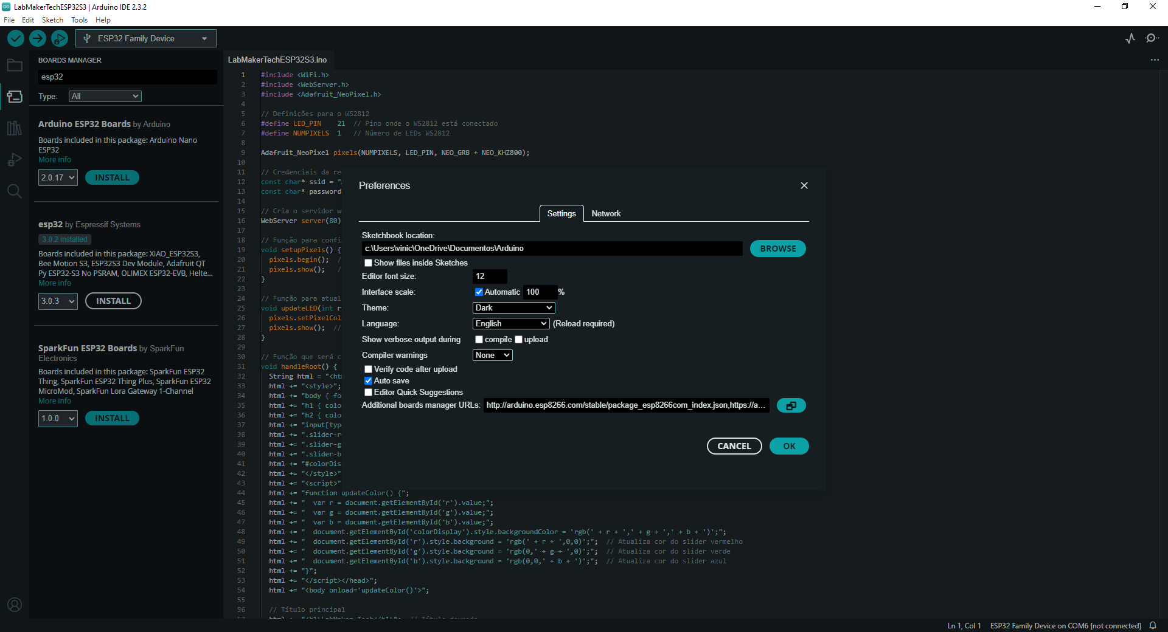
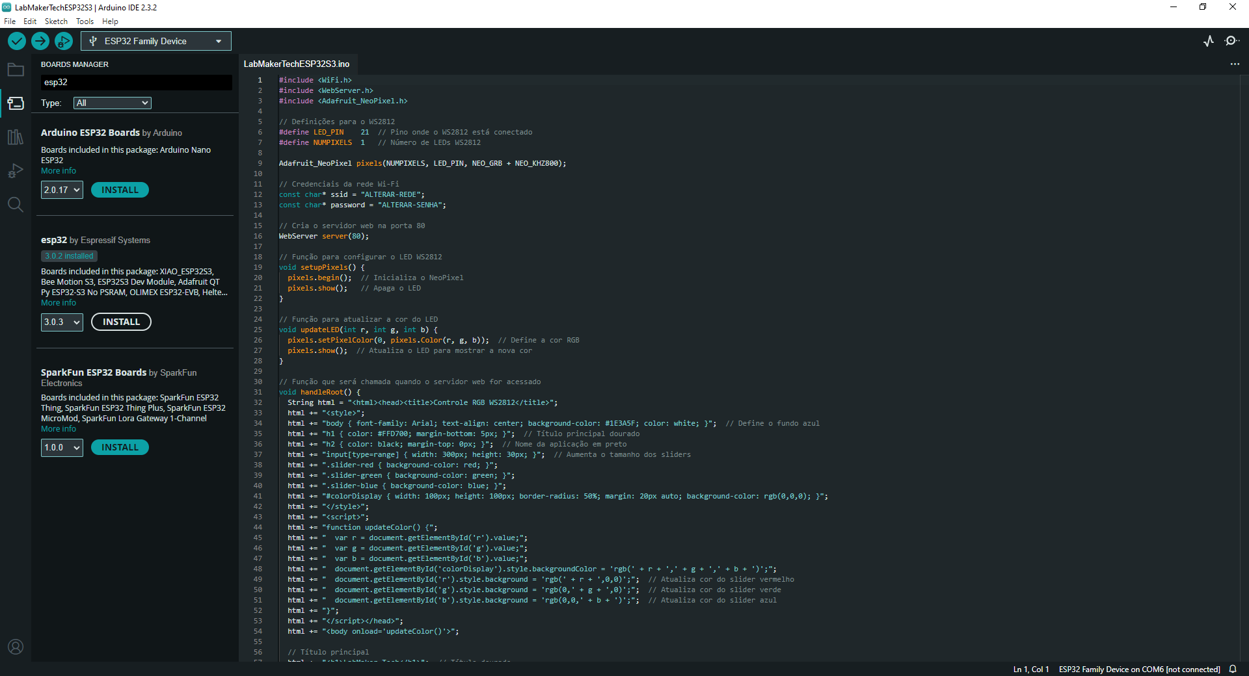
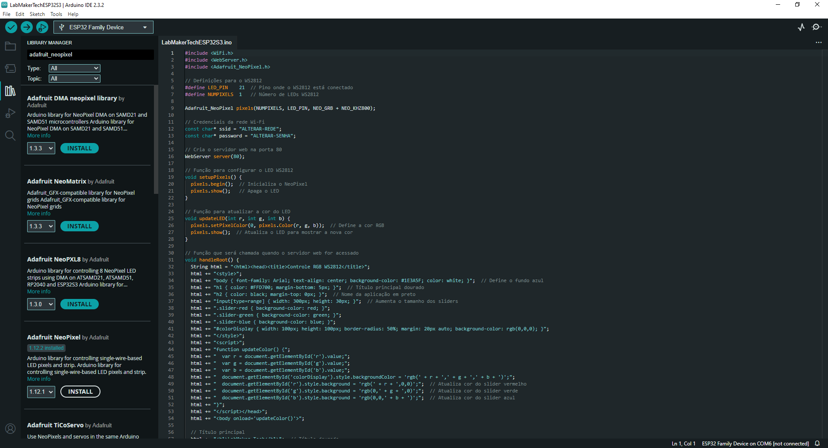
Instalando recursos Arduino
1
5
7
2
3
6
4
3
https://dl.espressif.com/dl/package_esp32_index.json
8
www.labmaker.tech

Slide 13
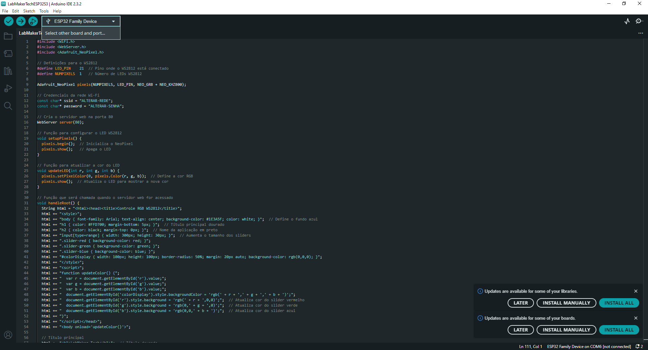
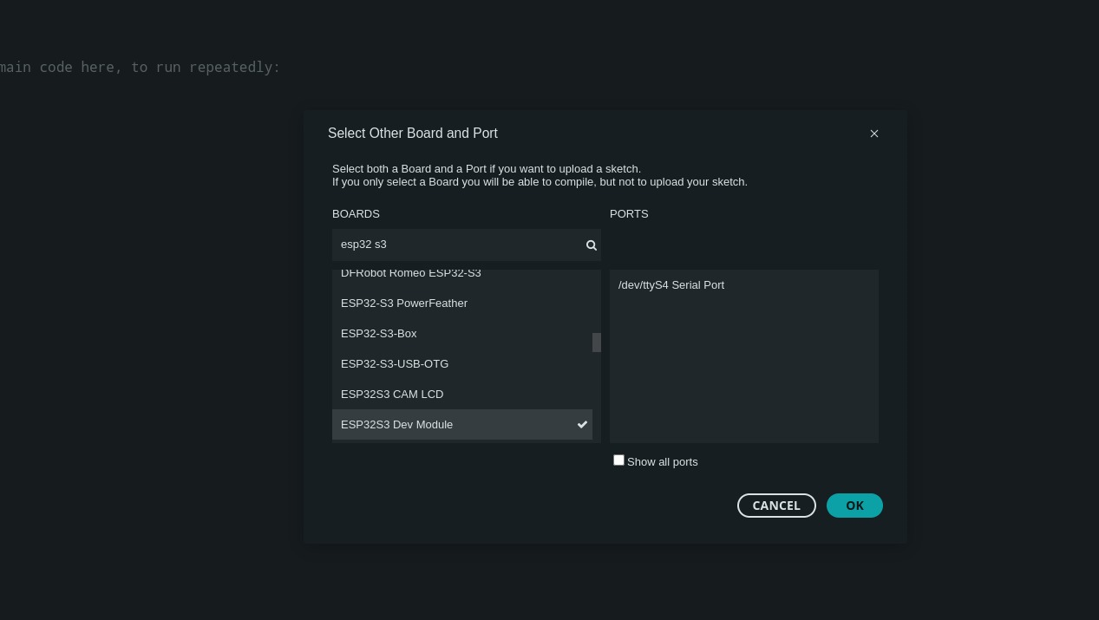
Instalando recursos Arduino
1
6
2
3
4
7
5
www.labmaker.tech

Slide 14
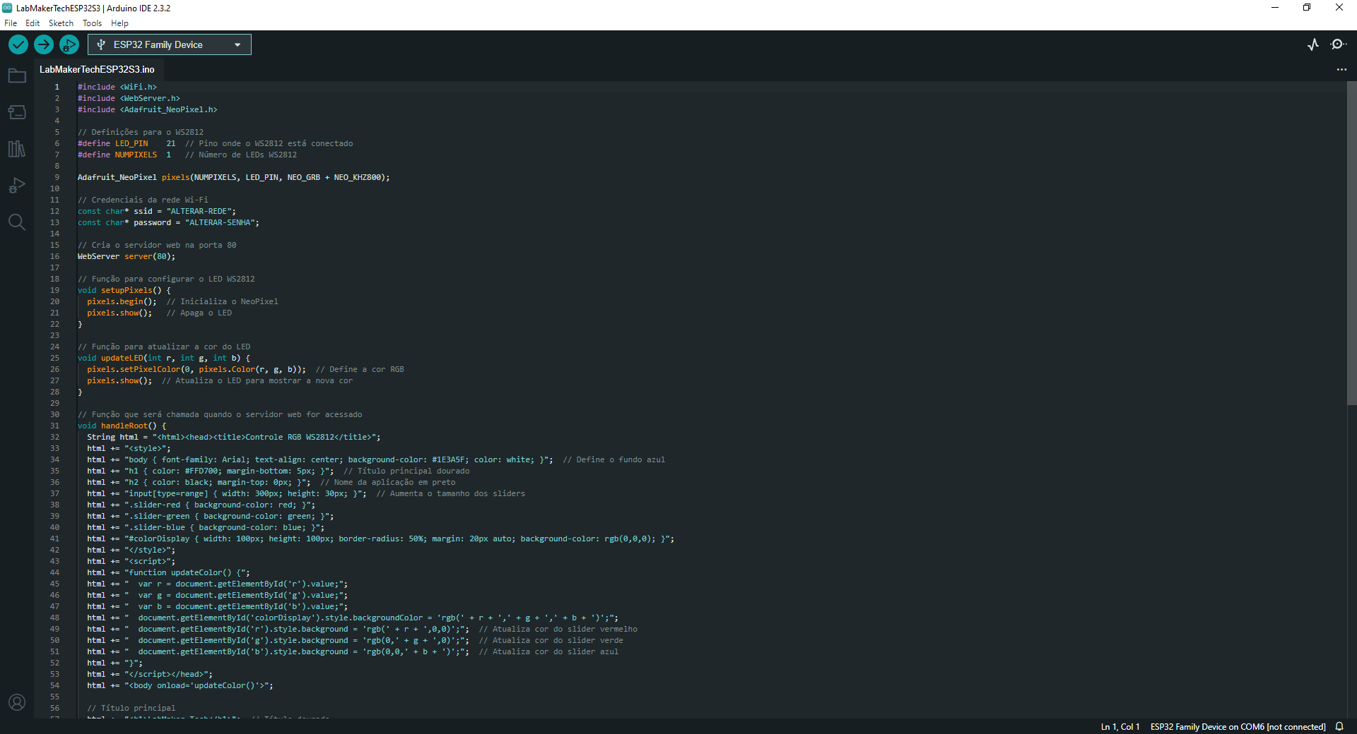
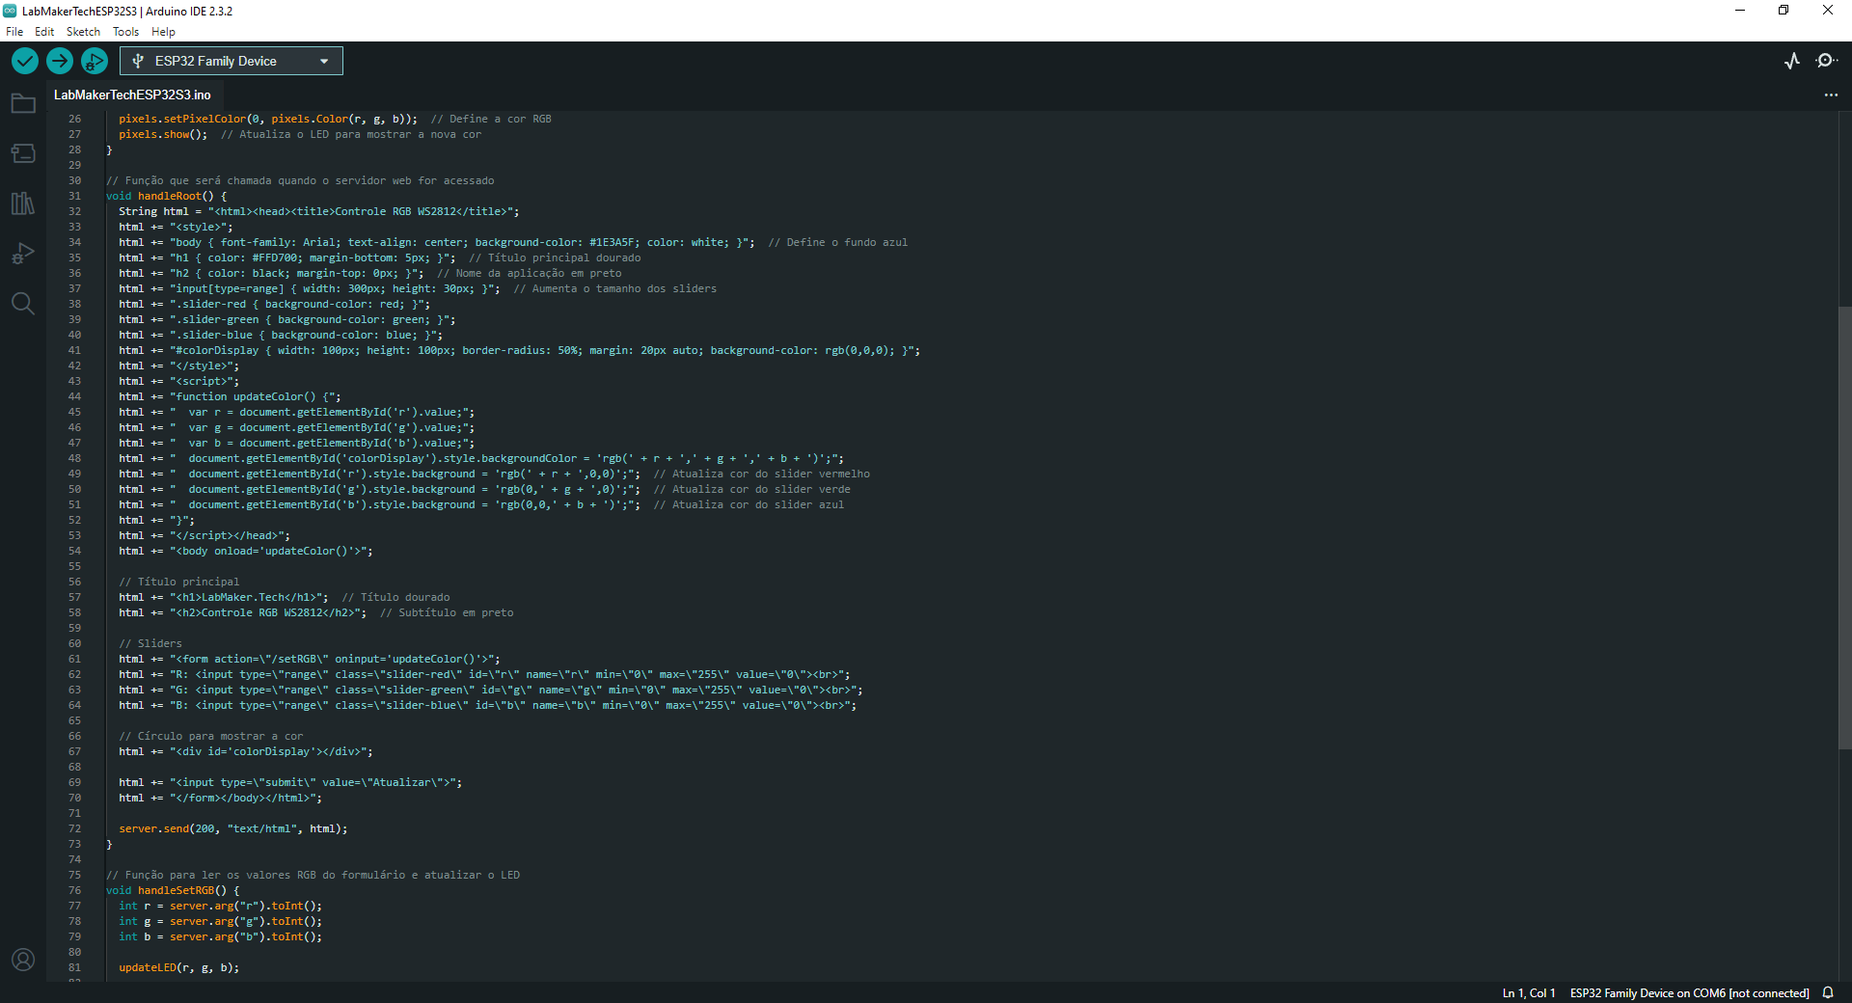
Desenvolvimento de um Projeto IoT
www.labmaker.tech

Slide 15
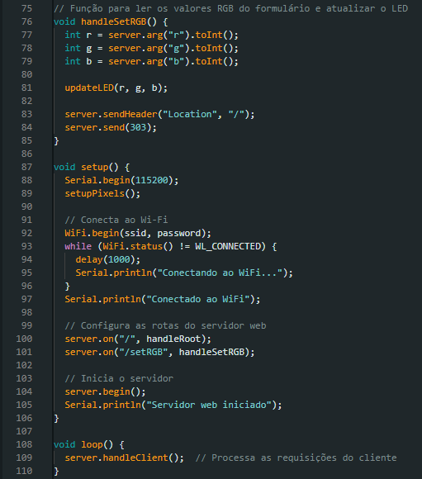
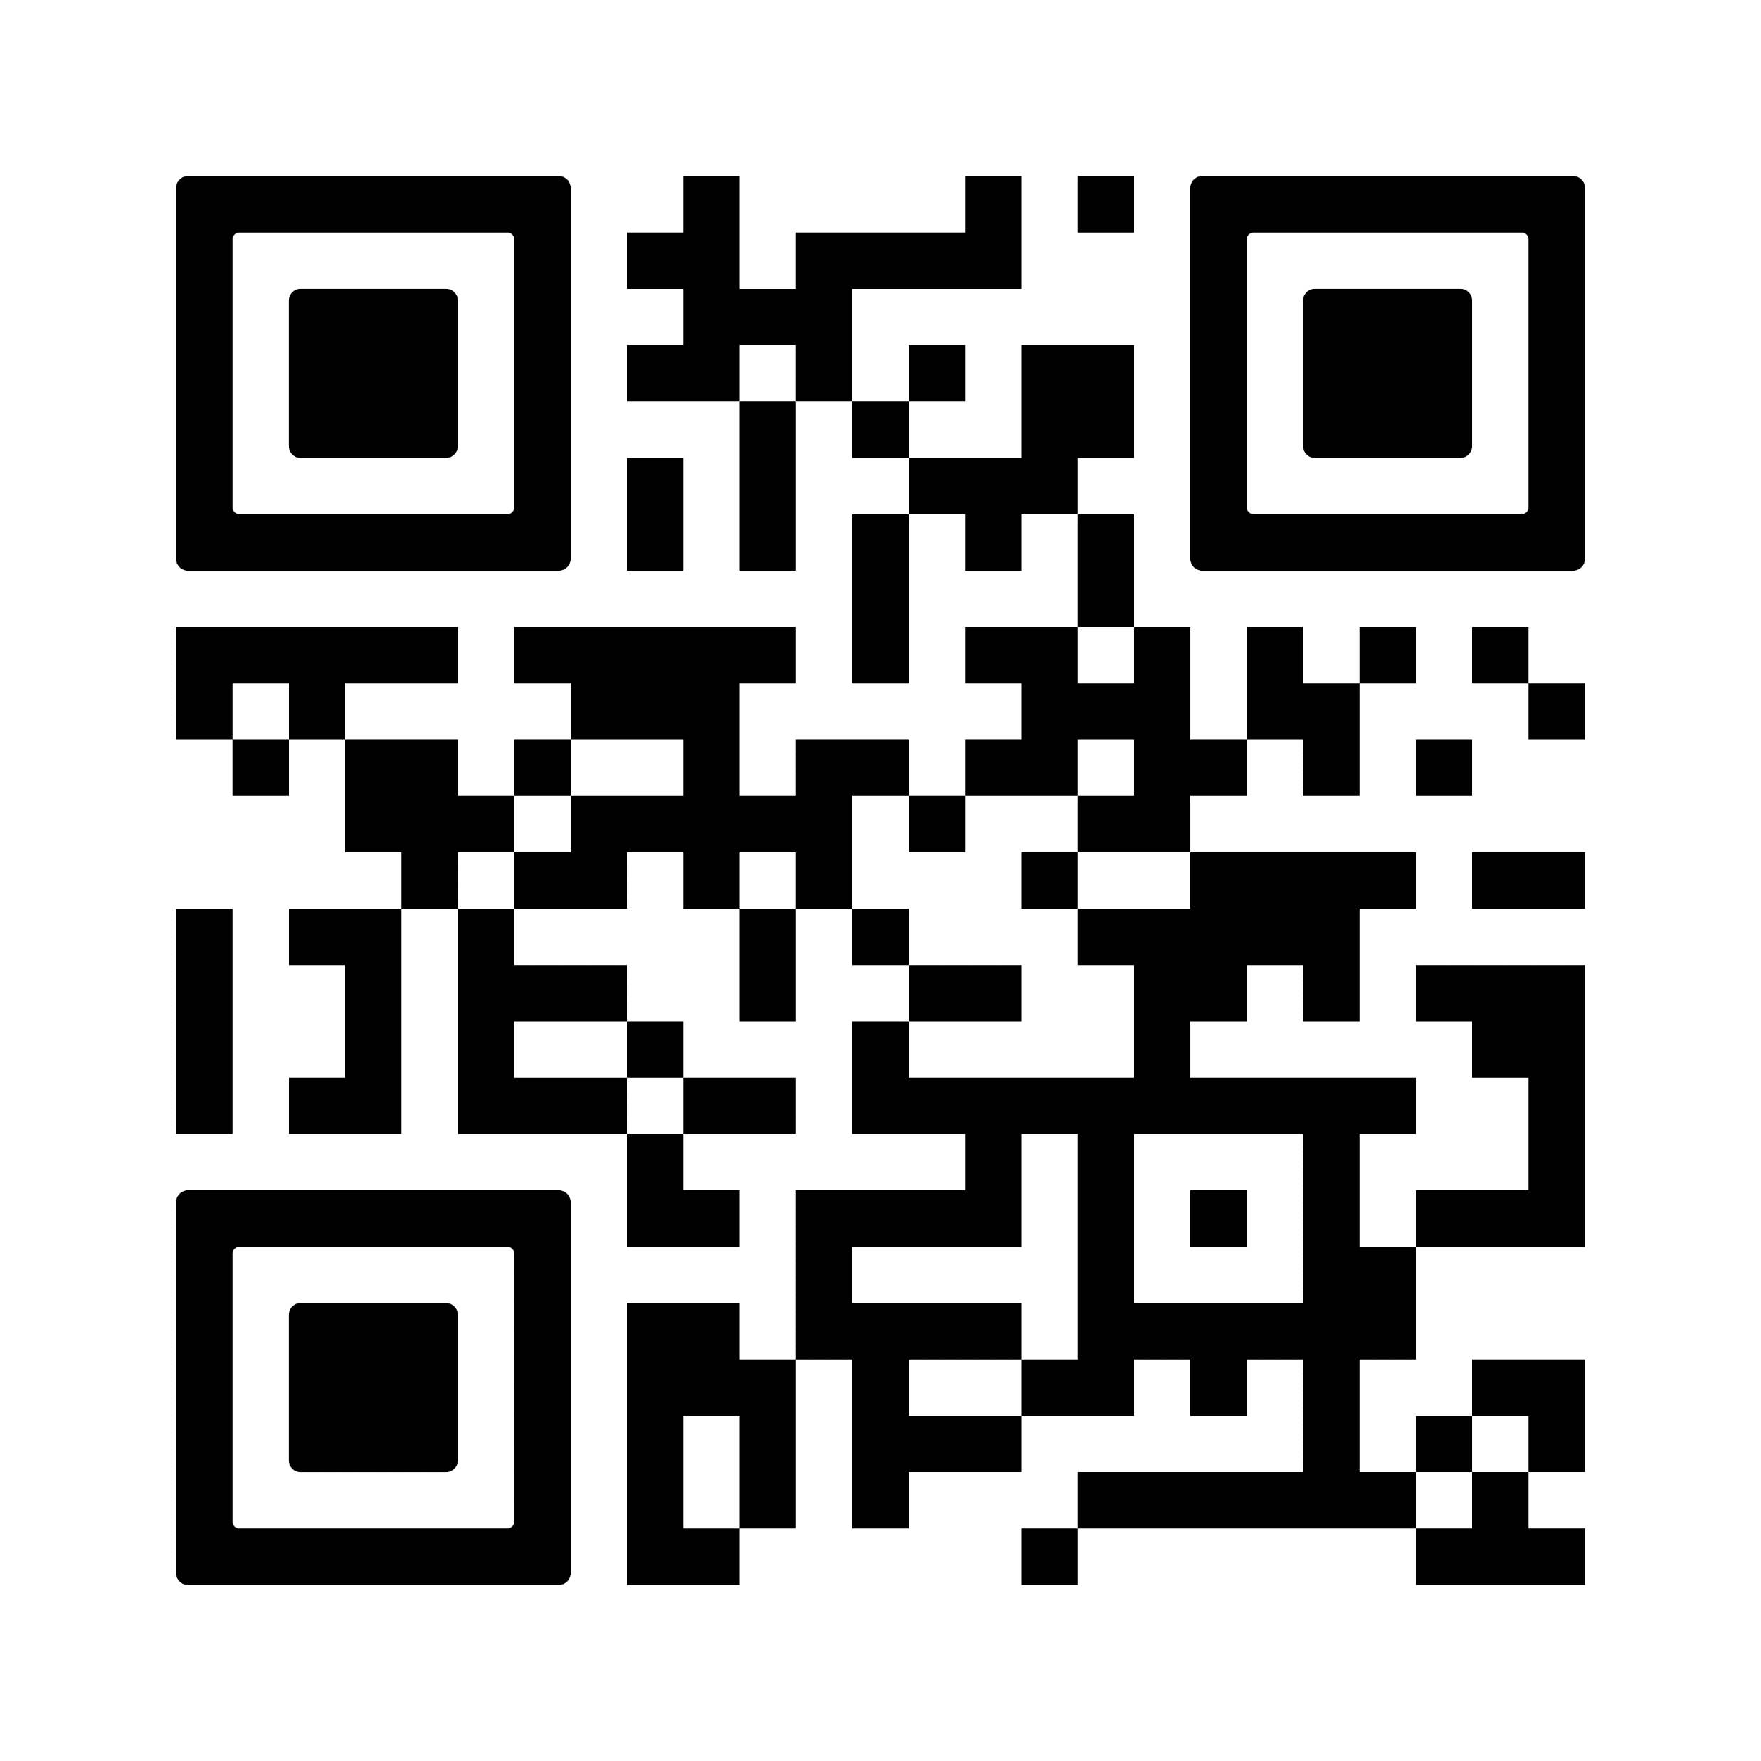

Desenvolvimento de um Projeto IoT
/vinihsouza/LabMakerTechESP32S3
www.labmaker.tech

Slide 16
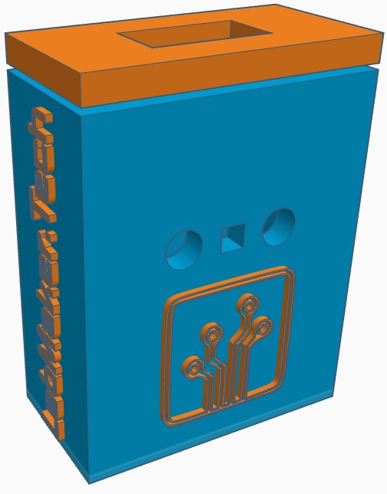
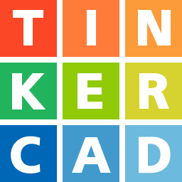
Modelagem de um Case para o Projeto
www.labmaker.tech

Slide 17
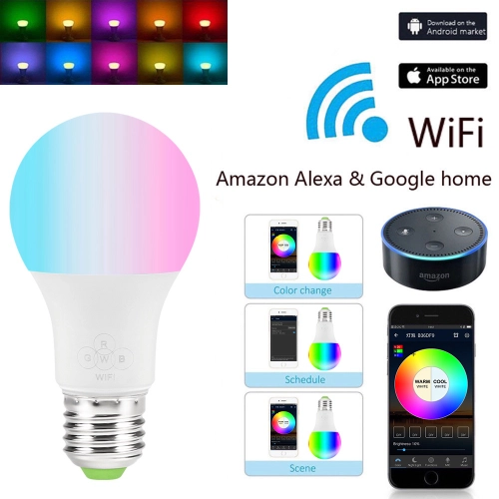
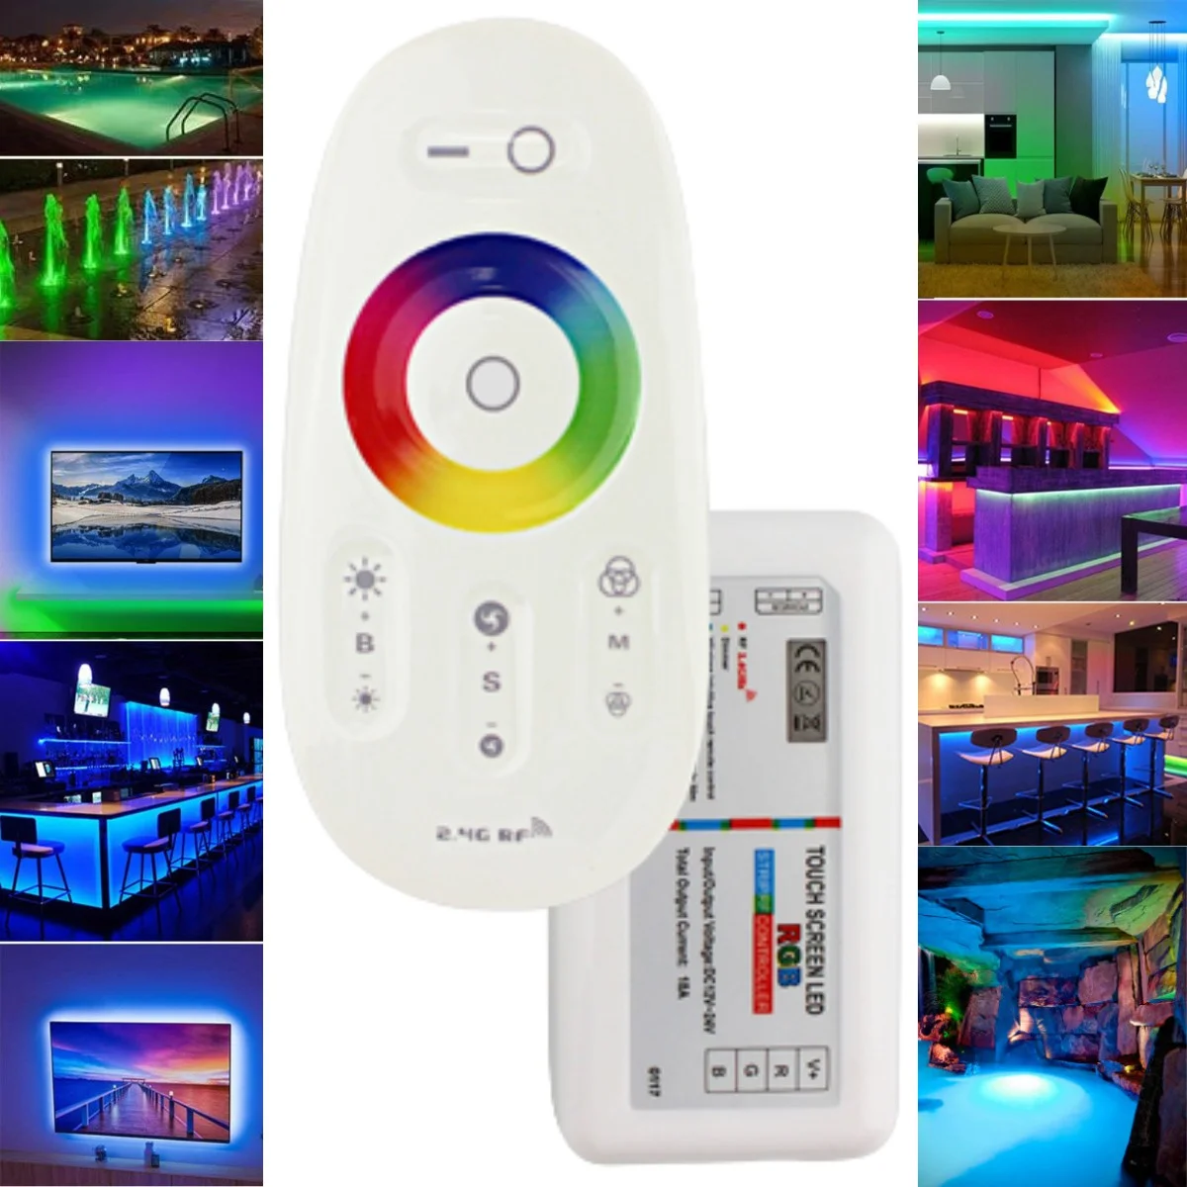
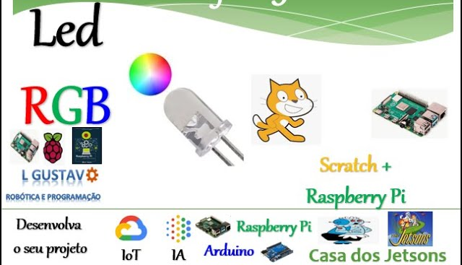
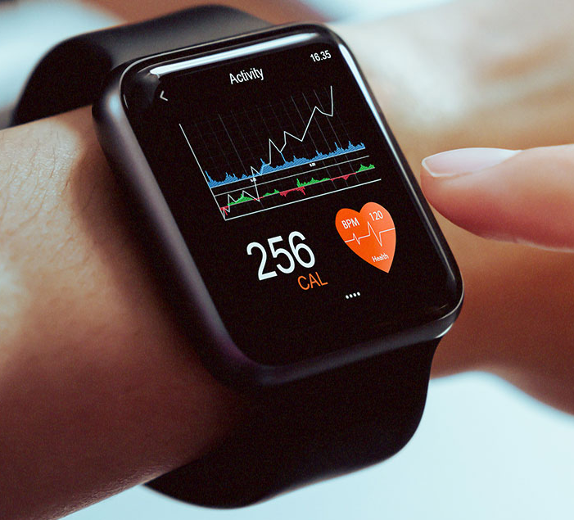
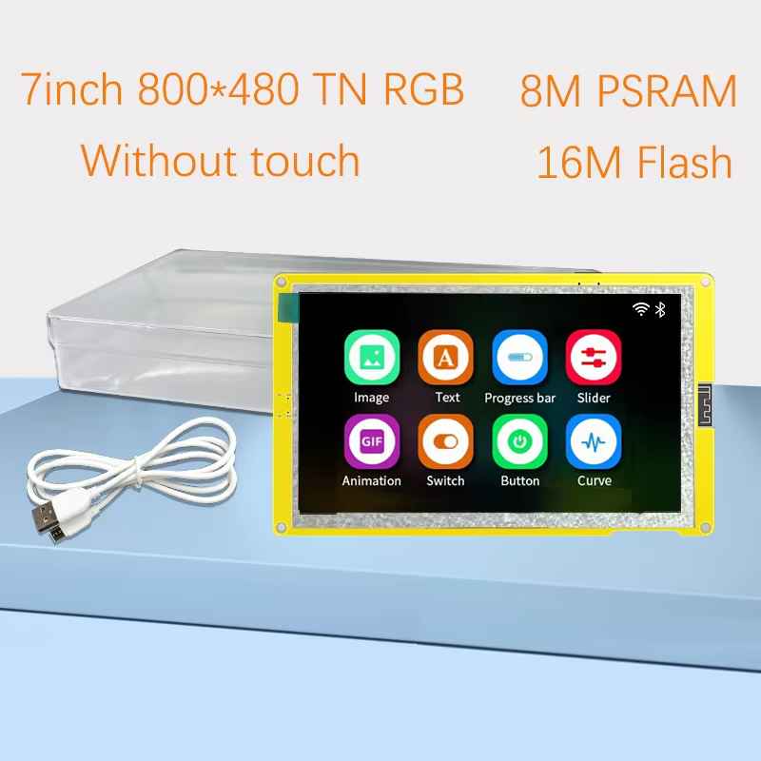
Exemplos de Aplicação do Projeto
Automação residencial (ex.: controle de iluminação): Utilizando o ESP32-S3 e o controle via webserver, é possível controlar a iluminação da casa remotamente, permitindo o ajuste da cor do LED de acordo com o ambiente ou criar cenas automatizadas.
Projetos educacionais e ensino de eletrônica: Este projeto pode ser utilizado em salas de aula para ensinar conceitos de IoT, programação e eletrônica para estudantes. A possibilidade de controlar o LED RGB torna a experiência interativa e visualmente impactante.
Uso em wearables e dispositivos de monitoramento remoto: Pequenos dispositivos vestíveis podem ser construídos com LEDs RGB e controlados via Bluetooth ou Wi-Fi para diferentes finalidades, como fitness trackers ou acessórios de moda tecnológica.
Dispositivos de monitoramento remoto: O ESP32-S3 pode ser usado em aplicações de monitoramento ambiental (ex.: temperatura e umidade), esses dados podem ser visualizados via um painel web (dashboard), utilizando o LED RGB como indicador de condições (ex.: verde para "normal" e vermelho para "alerta").
www.labmaker.tech

Slide 18
Obrigado!

